Slide 1

Мастер-класс «Тигруля» интерьерное украшение из фоамирана
Разработала:
Горланова Ольга Владимировна
Воспитатель, МБДОУ № 3 г. Кемерово, Кемеровской области.
Возрастная категория от 6 лет

Slide 2
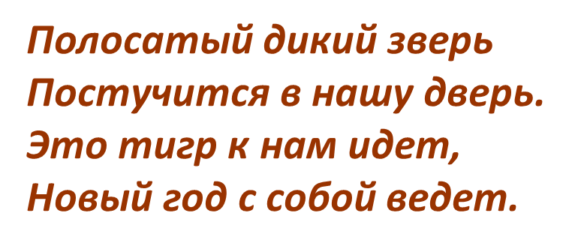
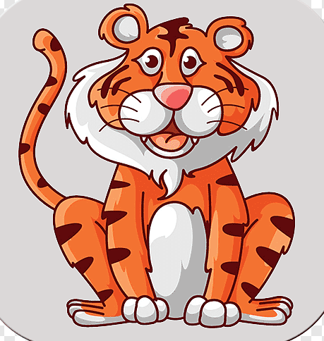
ТИГР – символ 2021 года

Slide 3
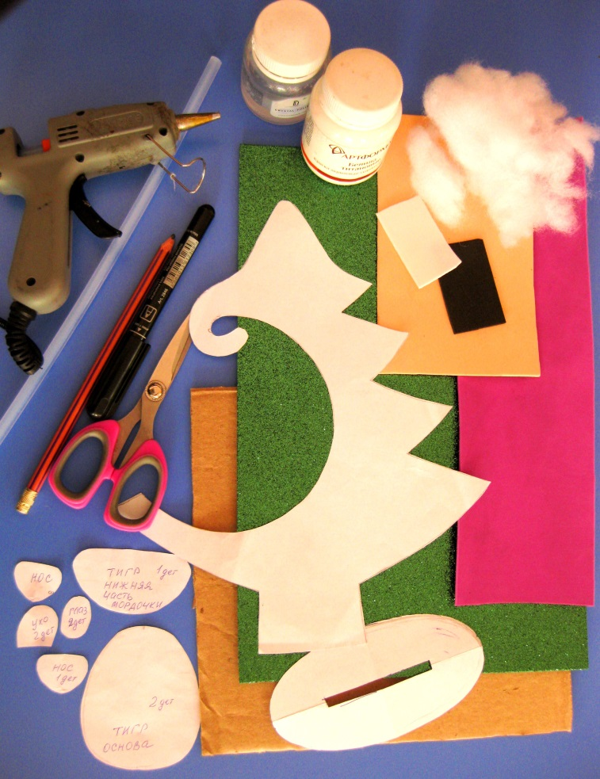
Материалы и оборудование для изготовления «Тигрули»
Трафареты «тигра, ёлочки»
Фоамиран (чёрного, белого, оранжевого, телесного, зелёного цветов) (2 мм)
Ножницы
Клей «Момент-Кристалл» (или секундный клей, силиконовый клей + клеевой пистолет)
Зубочистки
Утюг
Акриловые краски (чёрная, белая)
Акриловый глянцевый лак

Slide 4
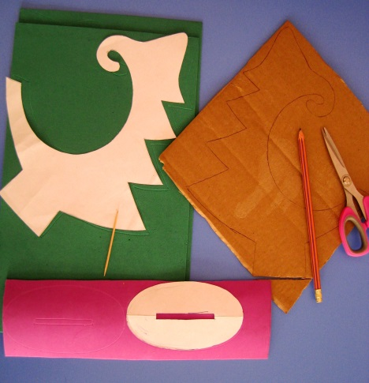
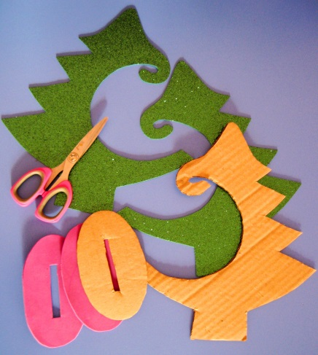
Подготовительный этап (для изготовления ёлочки)
На фоамиране зелёного цвета 2 мм по трафарету обводим основу «ёлочки» 2 детали, вырезаем.
На фоамиране малинового цвета 2 мм по трафарету обводим 2 детали подставки для ёлочки, вырезаем.
На гофрированном (упаковочном) картоне по трафарету обводим основу ёлочки и подставку для ёлочки (по одной детали), вырезаем.

Slide 5
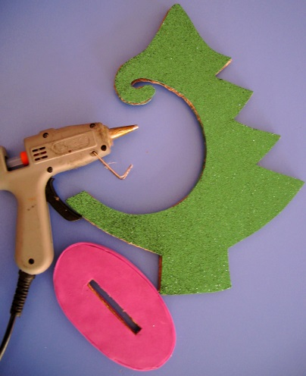
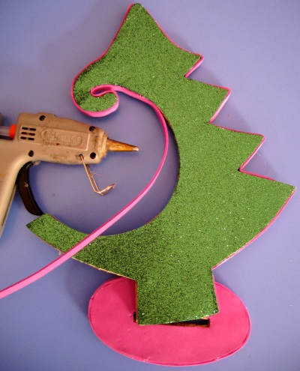
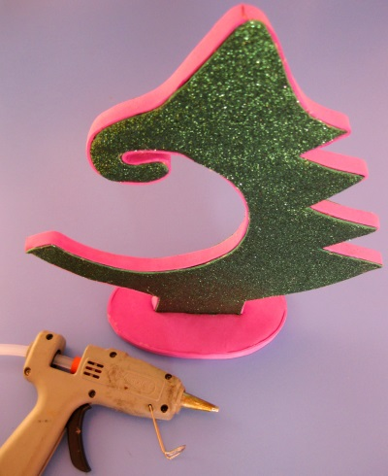
Основной этап изготовления ёлочки
ВНИМАНИЕ! При работе с клеевым пистолетом требуется помощь взрослого!
(клеевой пистолет можно заменить клеем «Кристалл» прозрачный)
Деталь основы ёлочки из картона обклеиваем зелёным фоамираном с двух сторон.
Декоративной полоской (шириной 5 мм) обклеиваем торец ёлочки.
Деталь подставки ёлочки из картона обклеиваем с двух сторон фоамираном малинового цвета, декоративной полоской (шириной 5 мм) обклеиваем торец подставки ёлочки.
Ёлочку вклеиваем в подставку.

Slide 6
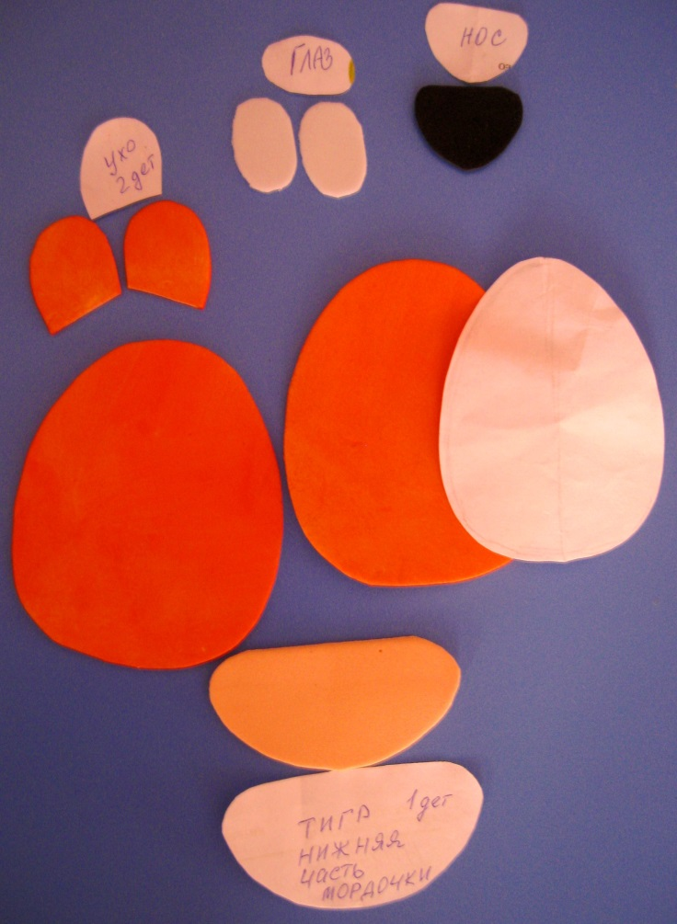
Подготовительный этап (для изготовления «тигрули»)
Из фоамирана оранжевого цвета 2 мм вырезаем основу «тигрули» 2 детали.
Из фоамирана оранжевого цвета 2 мм вырезаем уши «тигрули» 2 детали.
Из фоамирана белого цвета 2 мм вырезаем глаза 2 детали.
Из фоамирана чёрного цвета 2 мм вырезаем нос 1 деталь.
Из фоамирана телесного цвета 2 мм вырезаем нижнюю часть мордочки «тигрули» 1 деталь.

Slide 7
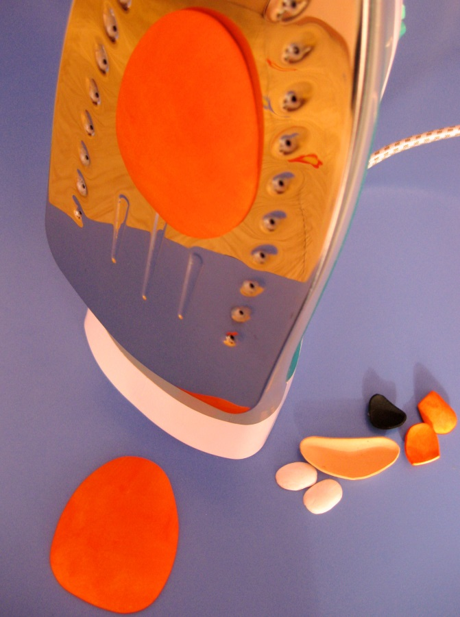
Основной этап изготовления «тигрули»
ВНИМАНИЕ! При работе с утюгом требуется помощь взрослого!
Вырезанные детали «тигрули» (основы, уши, глаза, нос, нижнюю часть мордочки) прикладываем к утюгу, нагреваем (во время нагревания деталь приобретает выпуклую форму, во время нагревания деталь придерживаем деревянной шпажкой).
Ещё тёплую деталь прикладываем на ровную поверхность стола, слегка придерживаем рукой, до полного остывания (после остывания детали имеют выпуклую, объёмную форму).

Slide 8
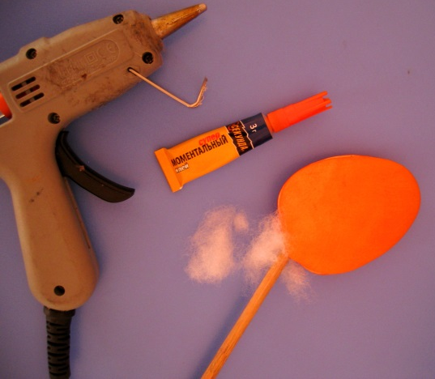
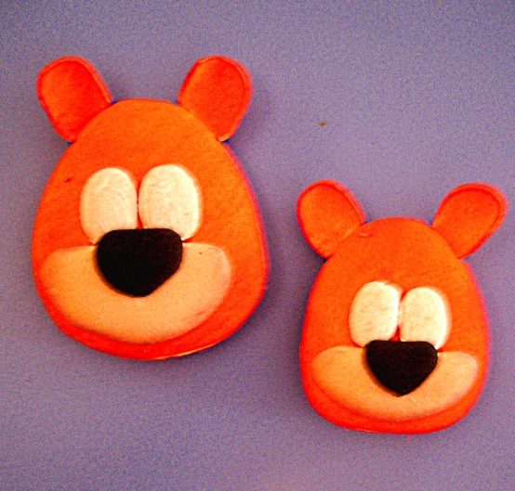
Склееваем две детали основы «тигрули» между собой, для этого наносим клей на торец детали (оставляем не заклеенное отверстие, через которое заполним склеенные детали любым наполнителем).
В качестве наполнителя можно использовать синтепон, вату, холлофайбер…
По образцу приклеиваем нижнюю часть мордочки, глаза, нос, уши…

Slide 9
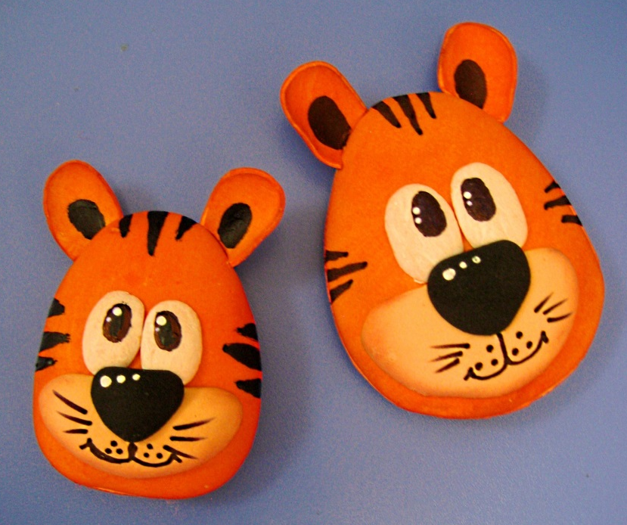
Чёрной акриловой краской рисуем характерные тигриные полоски на игрушке.
Рисуем зрачки чёрной краской.
Оформляем нижнюю часть мордочки (усики, ротик…)
После того как высохнет чёрная краска ставим блики белой акриловой краской в глазах, на носу.
Можно покрыть глянцевым акриловым лаком глаза и нос.

Slide 10
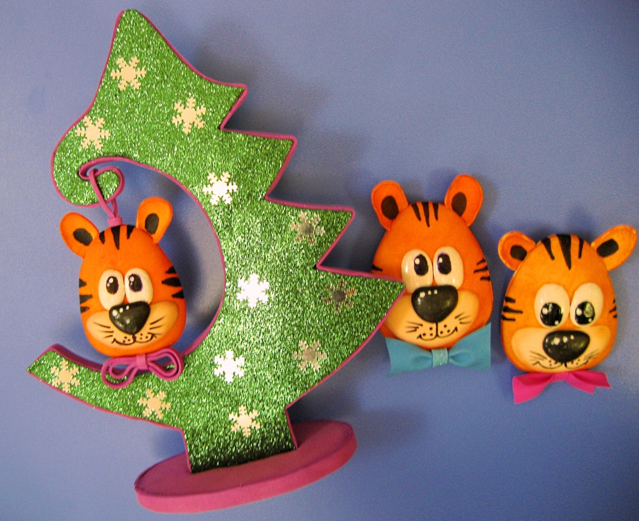
Итог мастер-класса
Любуемся нашим творением!!!

Slide 11
Спасибо за внимание!!!
В презентации использована МР3
https://zvukipro.com/836-detskaja-muzyka-dlja-fona-bez-slov.html
Приятного творчества!

